Slide 1
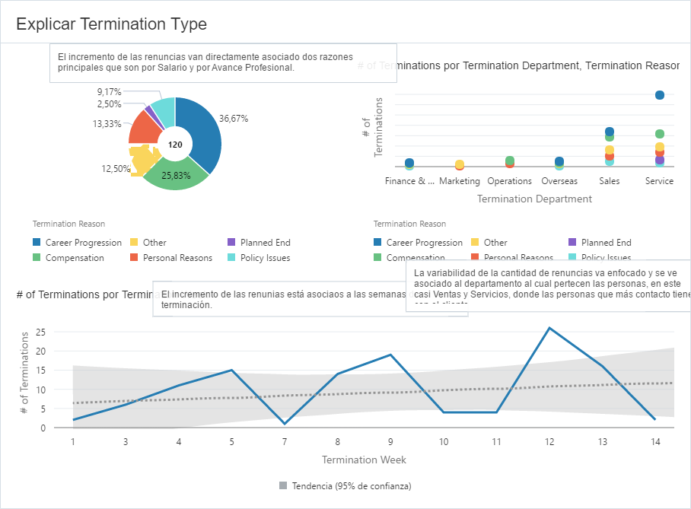
DataSet - Explicar Termination Type

Slide 2
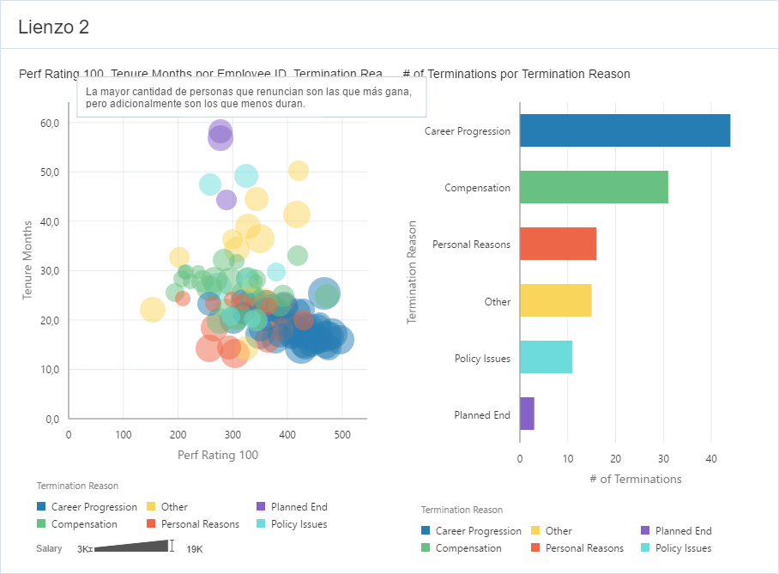
DataSet - Lienzo 2

Slide 3
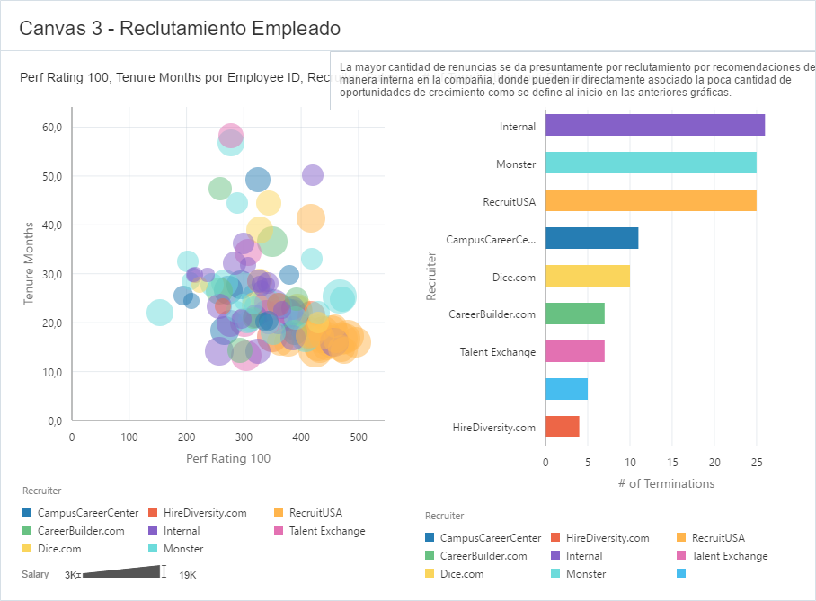
DataSet - Canvas 3 - Reclutamiento Empleado

